Slide 1
머신러닝 기말 프로젝트
학과 / 학번
이름
빅데이터 20145165
정균모

Slide 2
개요
 | 시스템 A | 시스템 B | 시스템 C
문제 | 기상 관측소에서 기록된 온도 데이터를 이용한 온도 예측
데이터 클리닝 | X | X | 쓰레기 값 제거
특징 추출 | 상관 계수가 높은 5개 특징 추출 | 상관계수가 높지 않은 5개 특징 추출 | X
학습 및 평가 | LinearRegression RMSE(학습) : 0.06287 RMSE(시험) : 0.06303 DecisionTreeRegressor RMSE(학습) : 0.00686 RMSE(시험) : 0.00689 RandomForestRegressor RMSE(학습) : 0.00567 RMSE(시험) : 0.00551 | LinearRegression RMSE(학습) : 1.33248 RMSE(시험) : 1.32617 DecisionTreeRegressor RMSE(학습) : 0.04038 RMSE(시험) : 0.03893 RandomForestRegressor RMSE(학습) : 0.02371 RMSE(시험) : 0.02219 | LinearRegression RMSE(학습) : 0.00932 RMSE(시험) : 0.00934 DecisionTreeRegressor RMSE(학습) : 0.00704 RMSE(시험) : 0.00725 RandomForestRegressor RMSE(학습) : 0.00575 RMSE(시험) : 0.00550

Slide 3
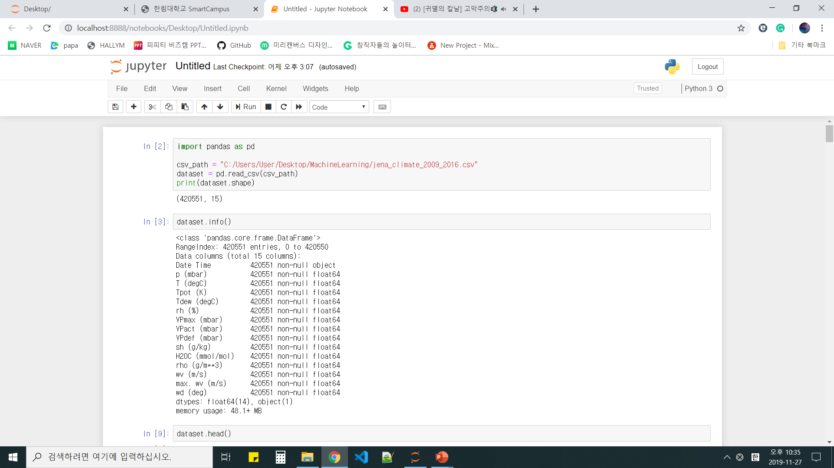
데이터 확인
ㅇ
데이터 셋 모양 확인

Slide 4
특성
Date Time – 날짜 (10분 단위)
P (mbar) – 기압
T (degC) – 온도 (최저 : -23.01 최고 : 37.28)
Tpot (K) – 잠재 온도(어떤 압력의 공기덩이를 1000hPa 고도까지 단열적으로 이동시켰을 때 나타나는 온도)
Tdew (degC) – 이슬점 온도
rh (%) – 상대 습도
VPmax (mbar) – 포화 수증기압
VPact (mbar) – 실제 수증기압
VPdef (mbar) – 수증기압 적자
Sh (g/kg) - 특정습도
H2OC (mmol/mol) - 수증기 농도
rho (g/m**3) - 공기 밀도
wv (m/s) - 풍속
max. wv (m/s) - 최대 풍속
wd (deg) - 바람의 방향

Slide 5
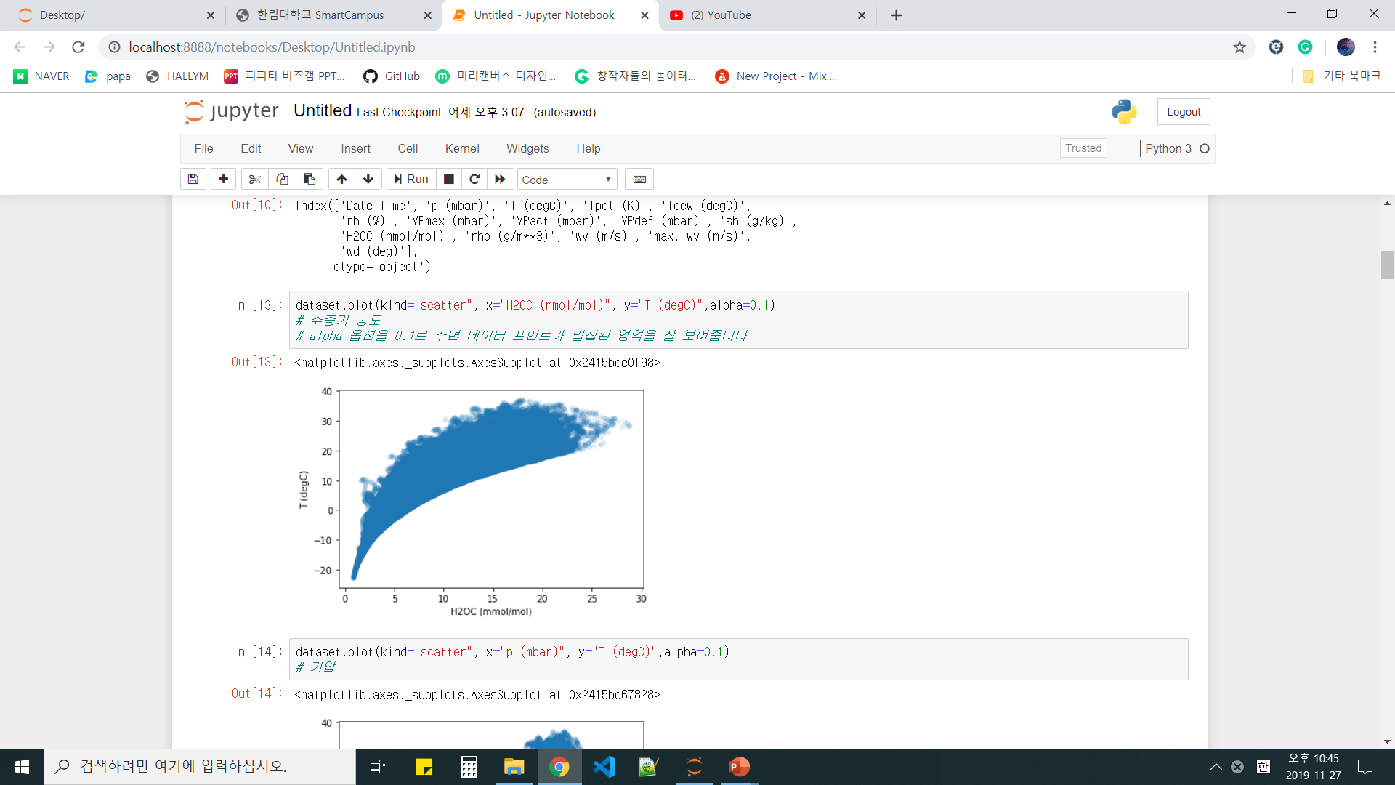
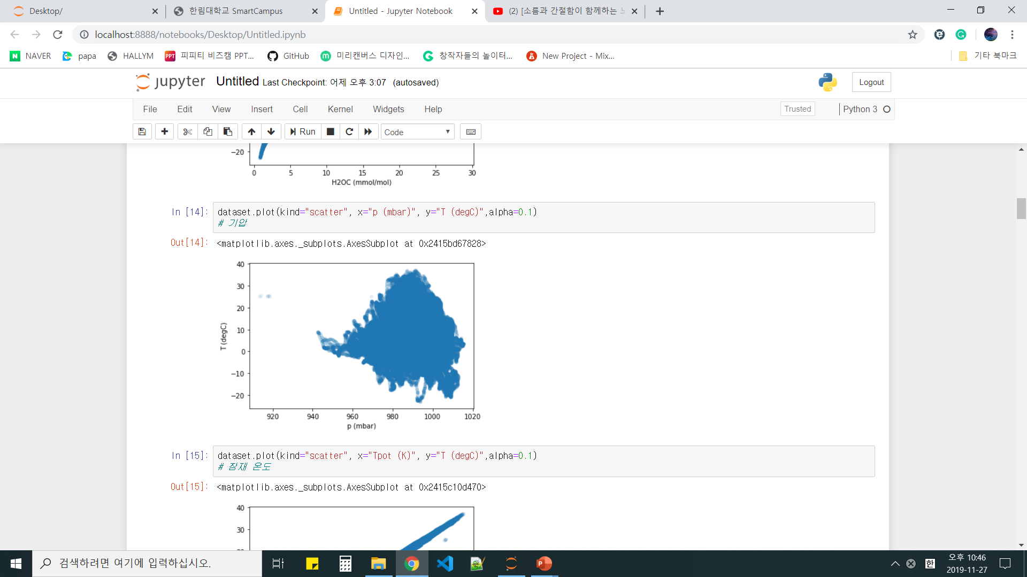
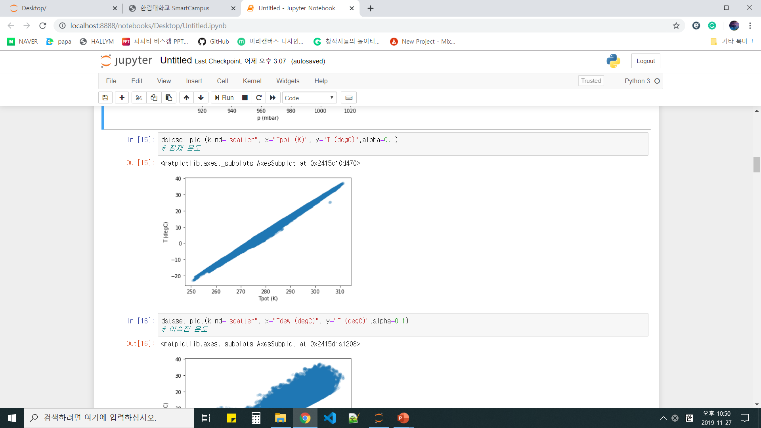
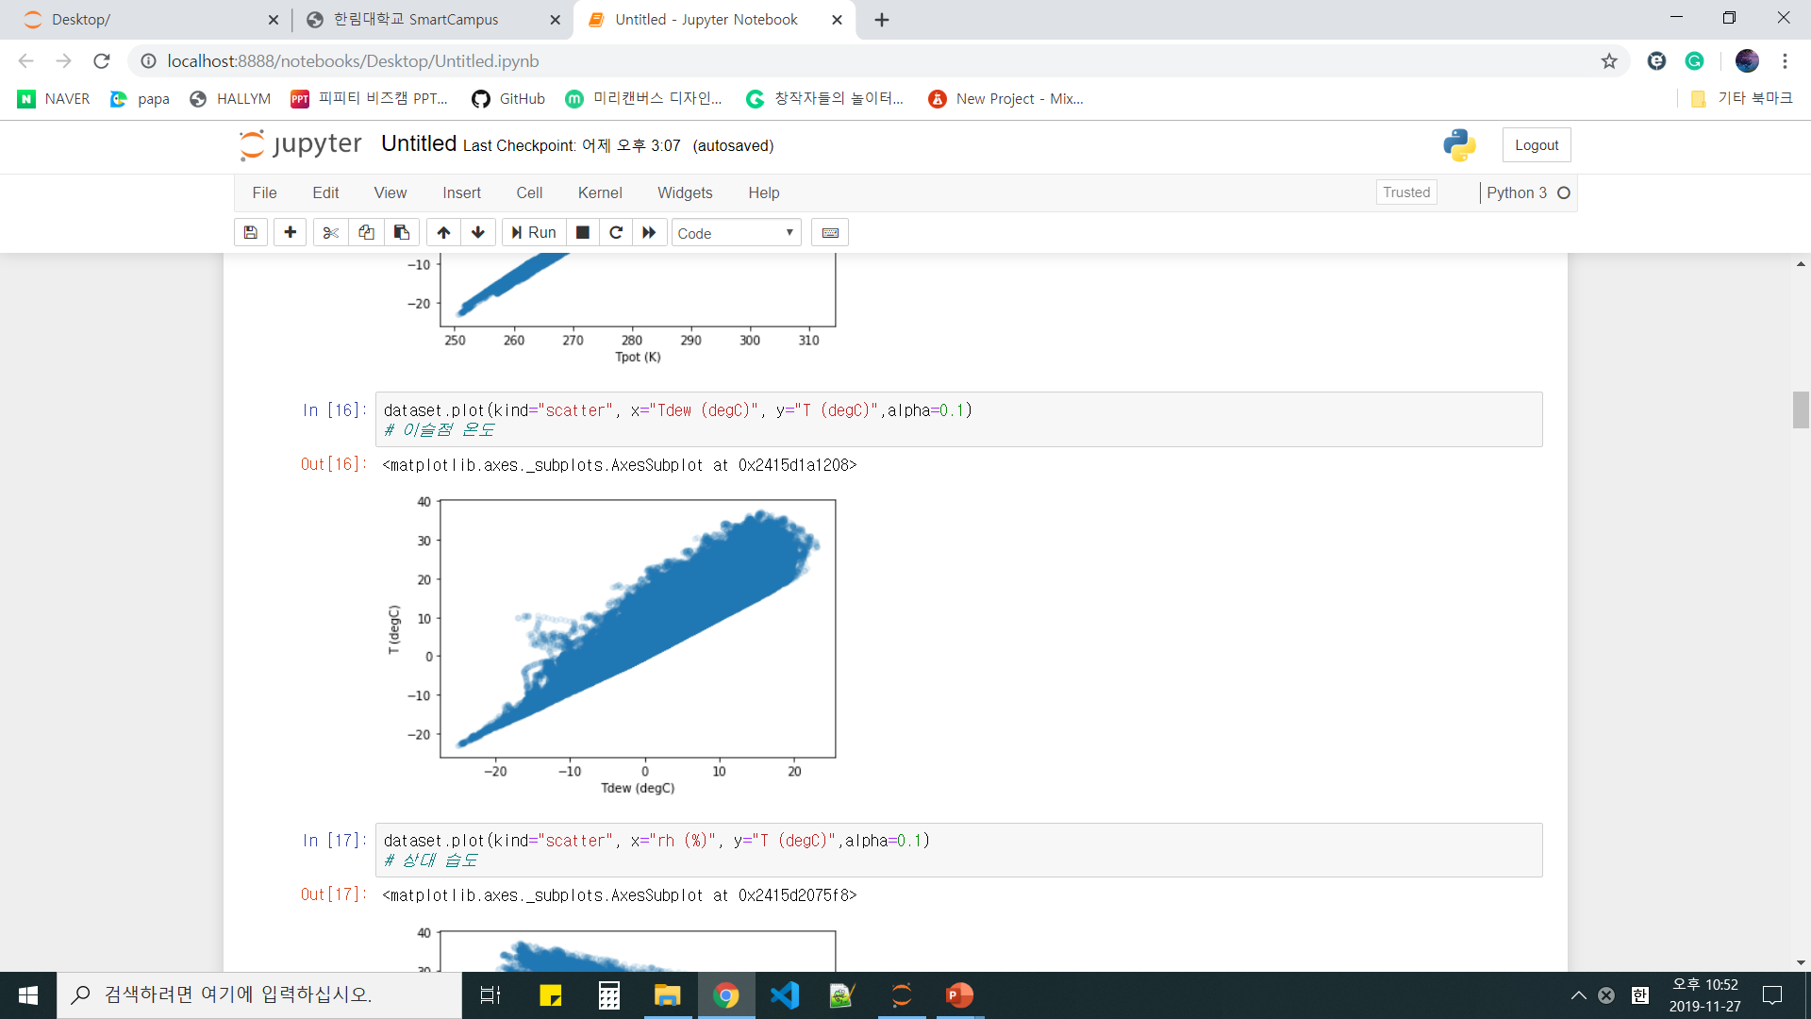
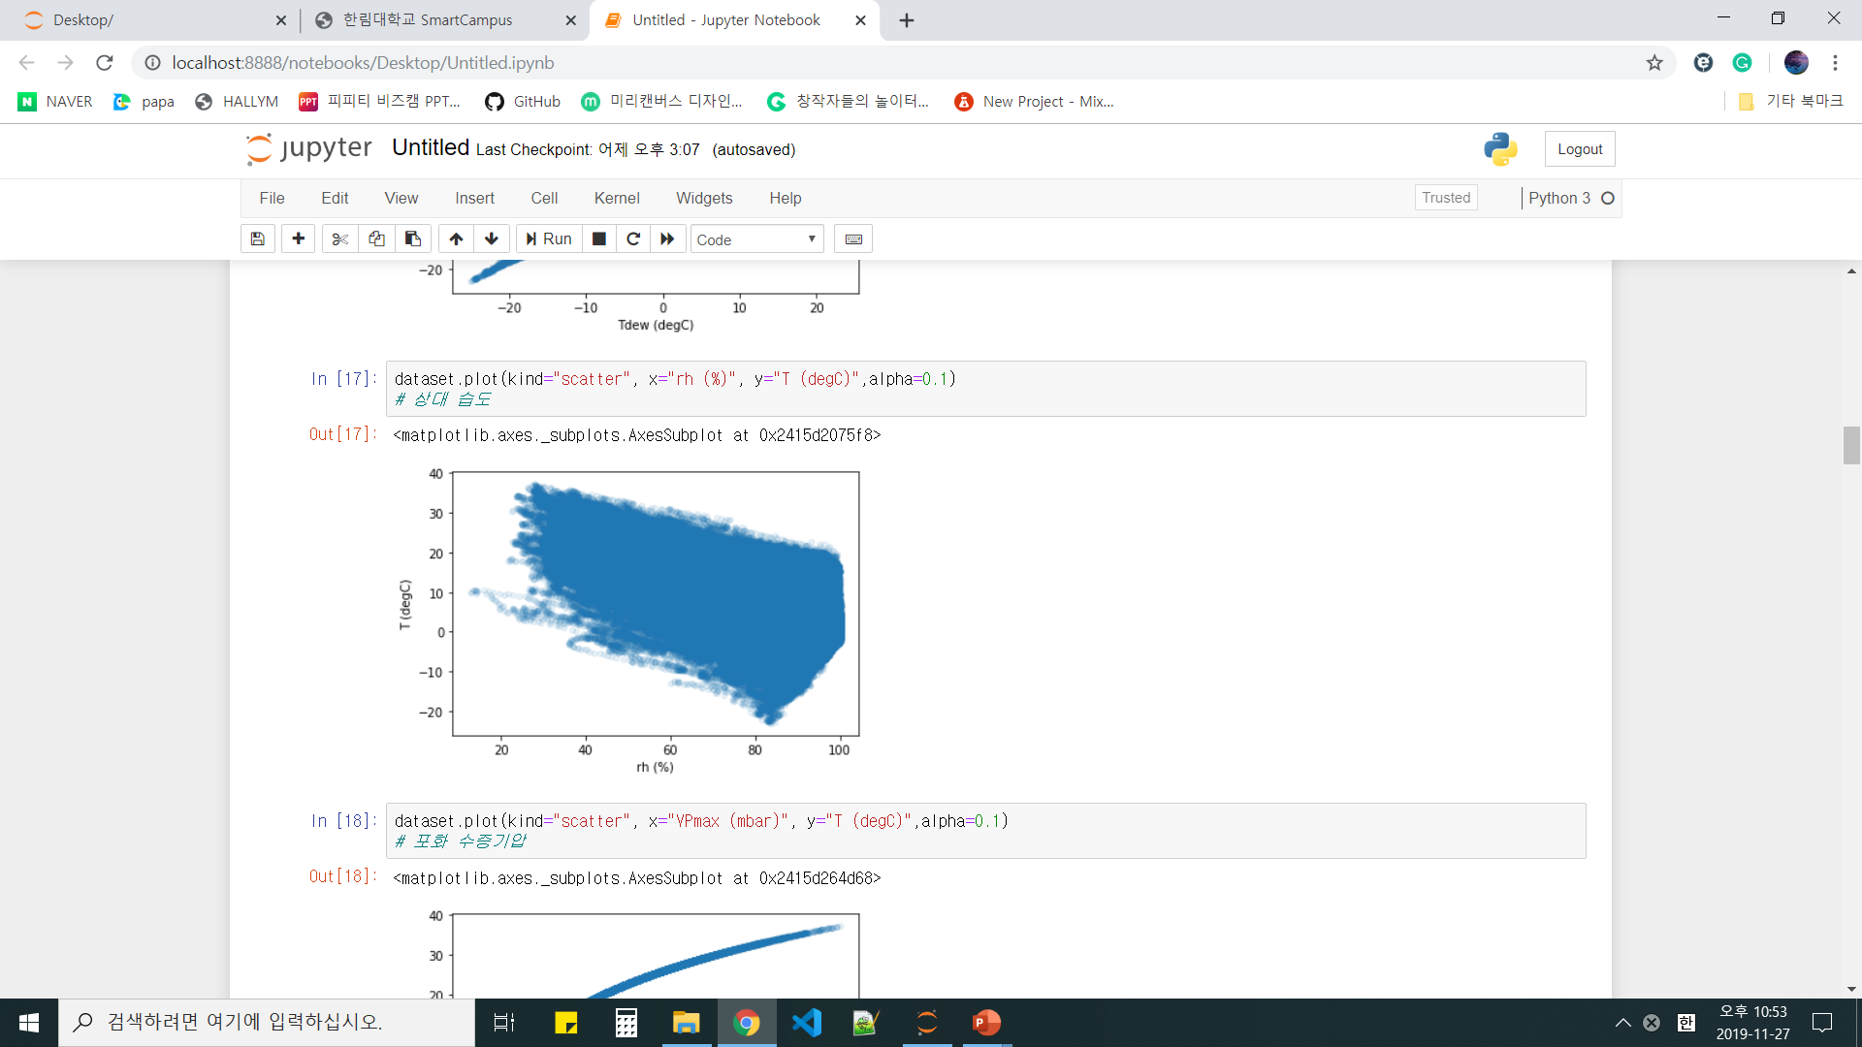
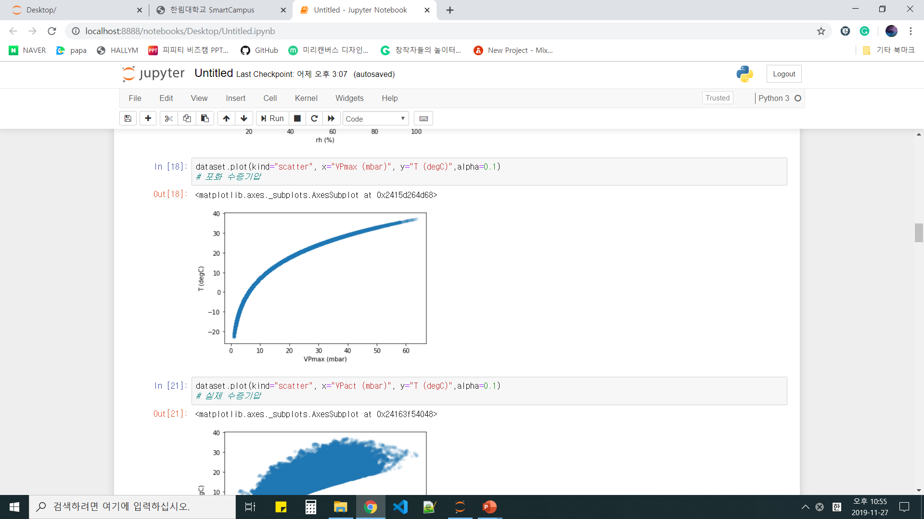
데이터 시각화
수증기 농도
기압
잠재 온도
이슬점 온도
상대 습도
포화 수증기압

Slide 6
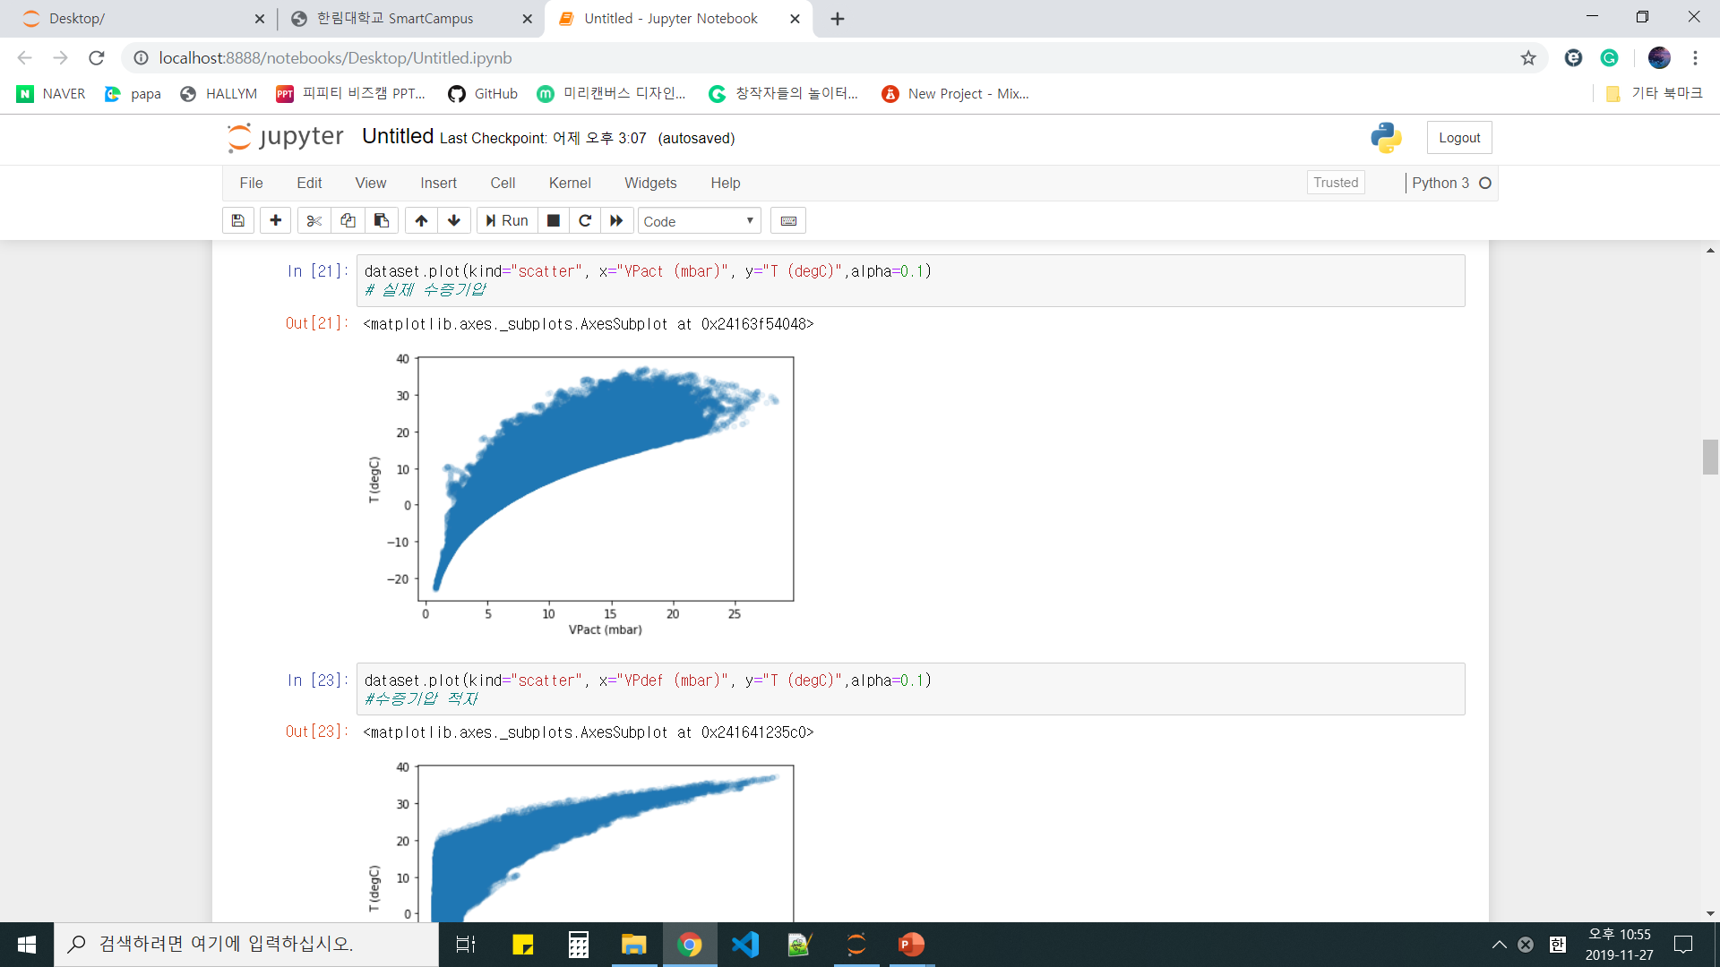
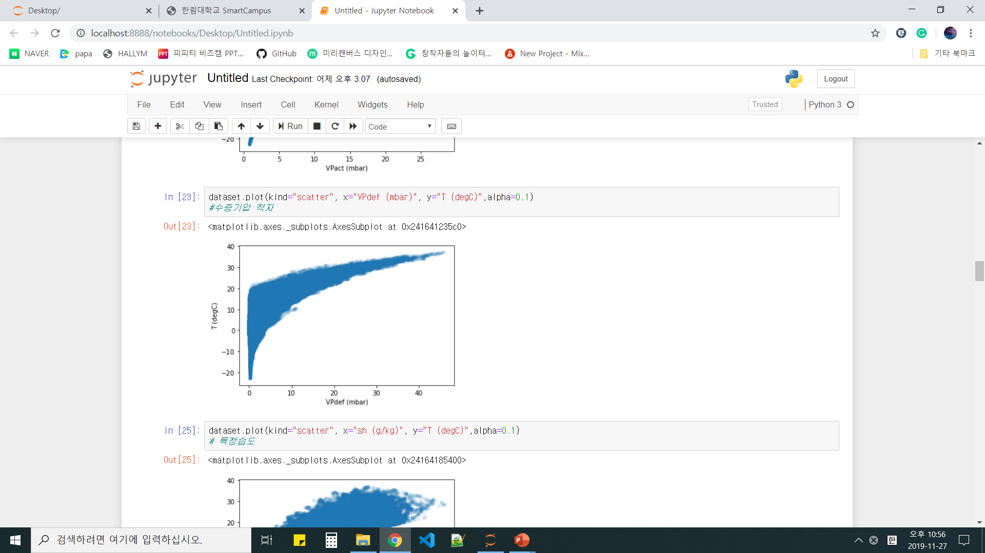
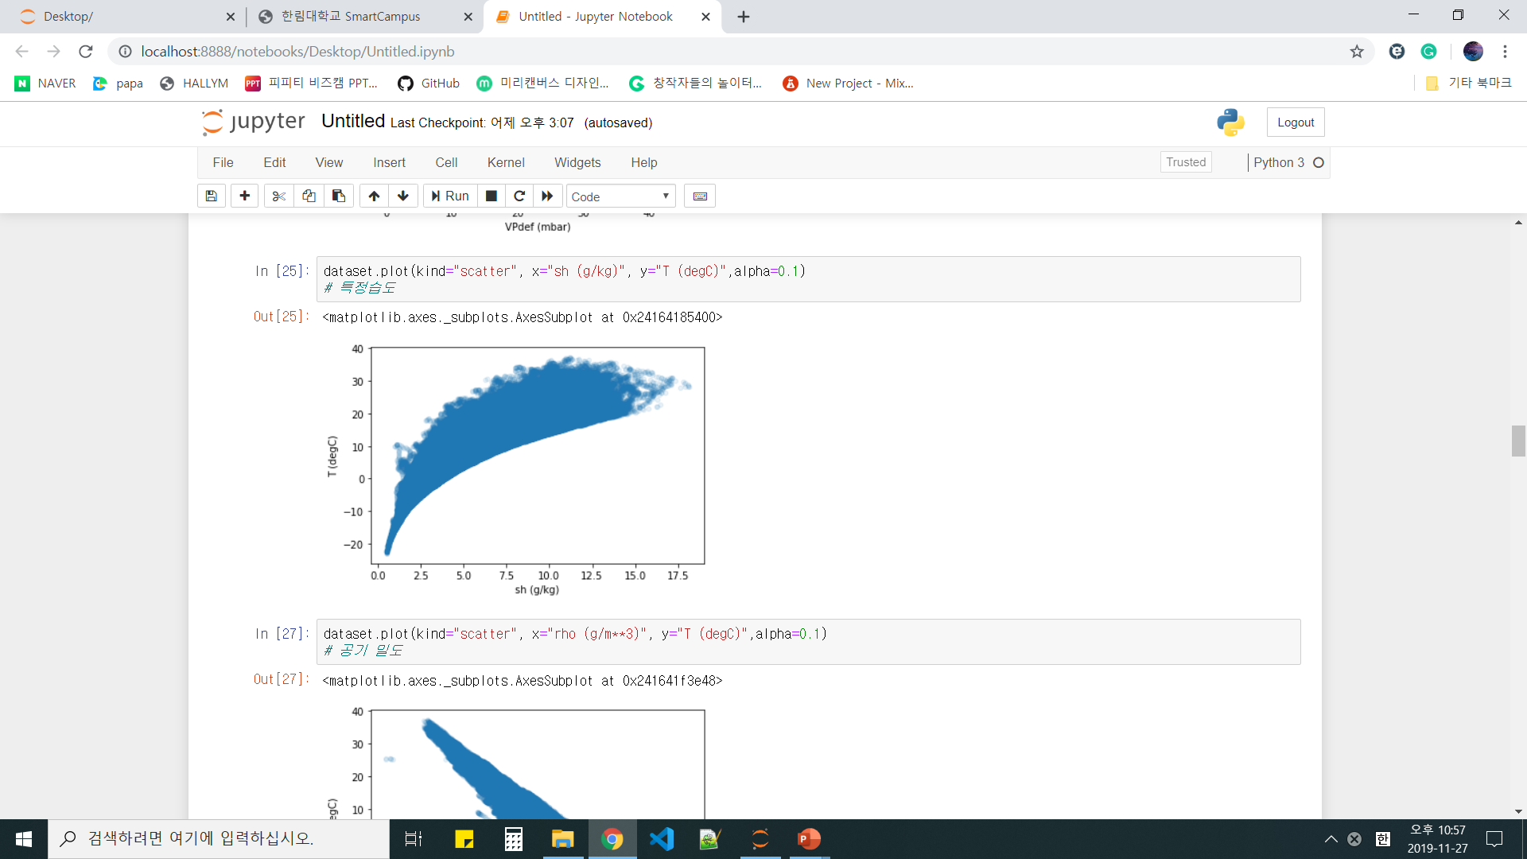
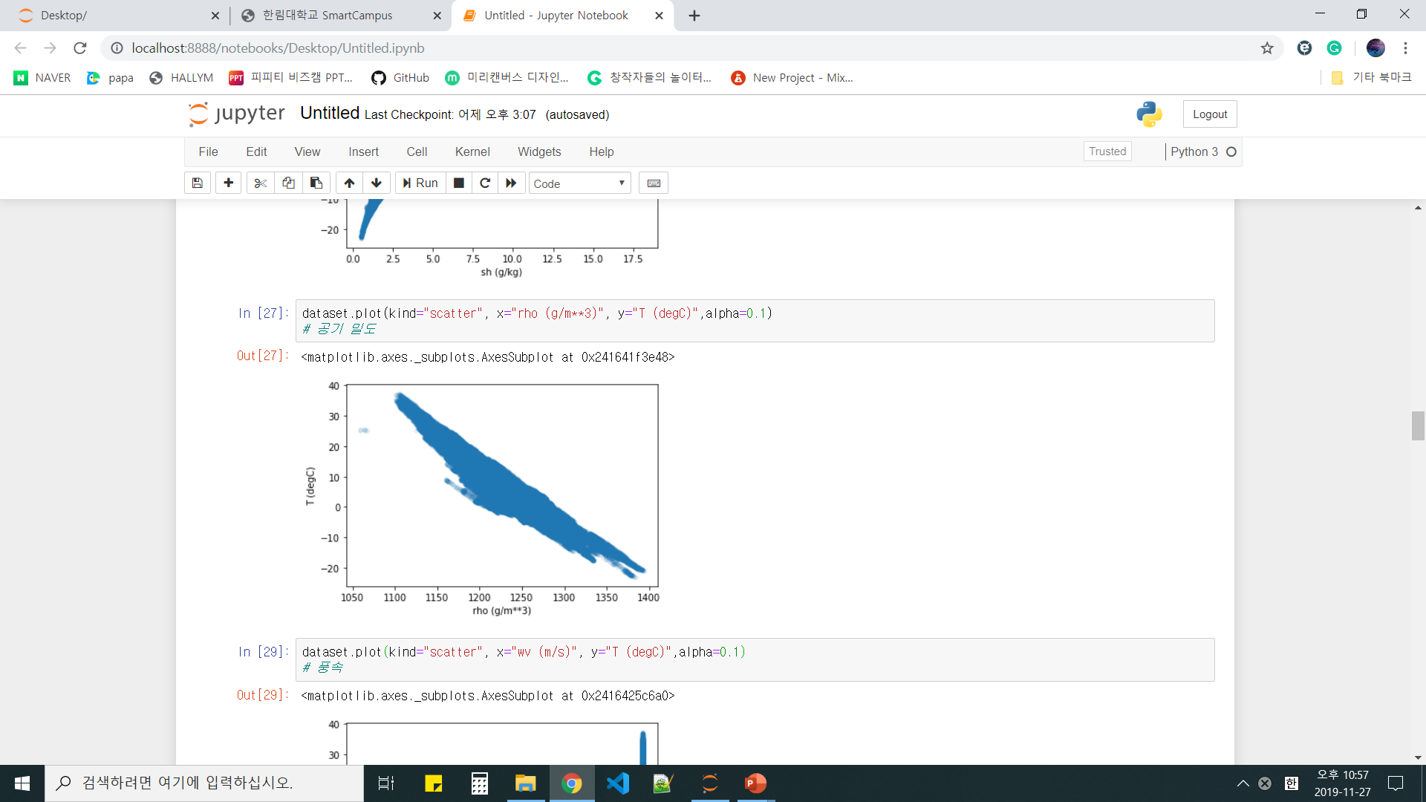
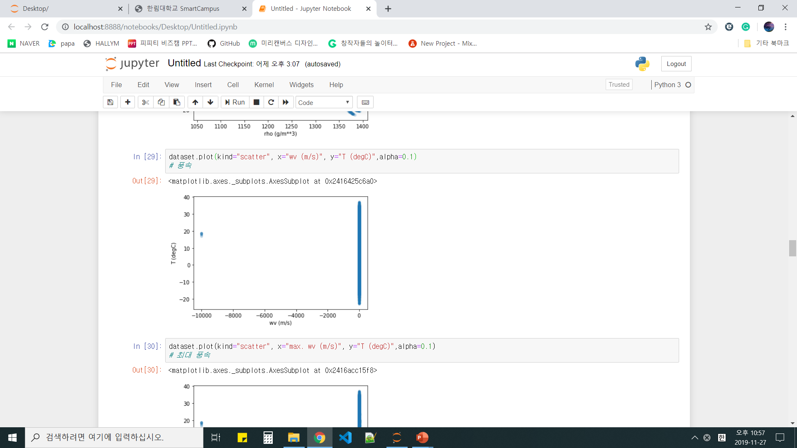
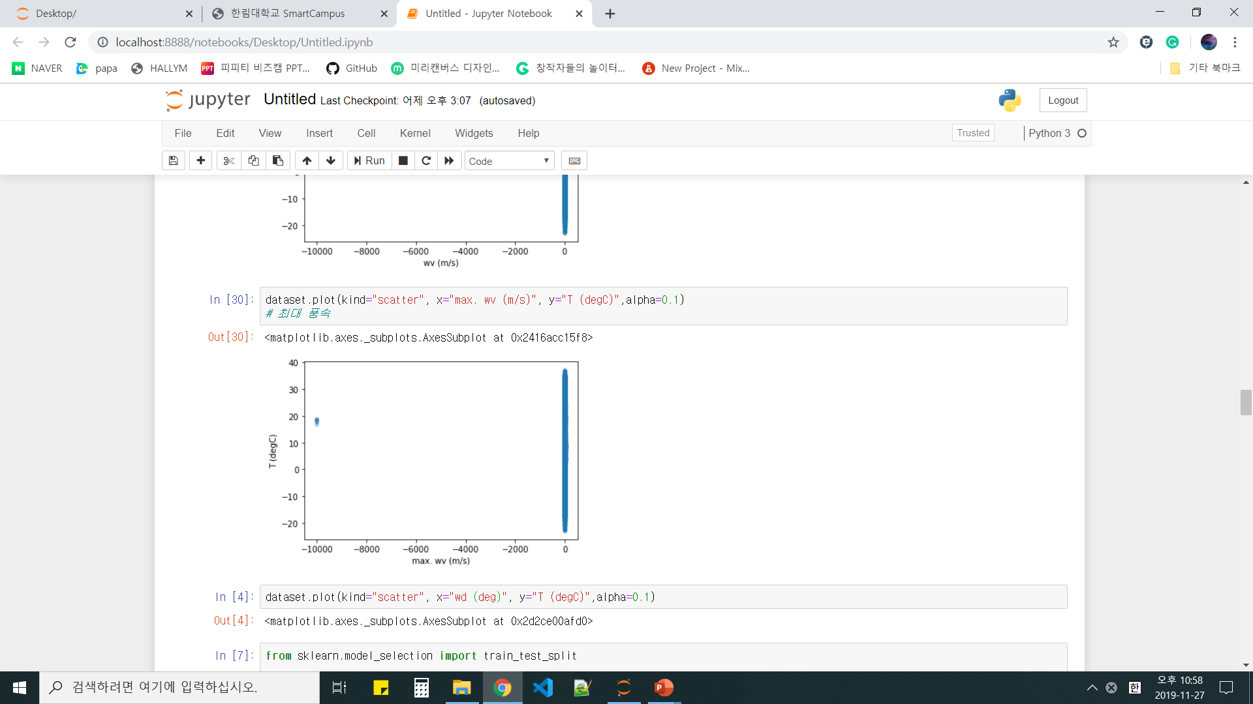
데이터 시각화
실제 수증기압
수증기압 적자
특정 습도
공기 밀도
풍속
최대 풍속

Slide 7
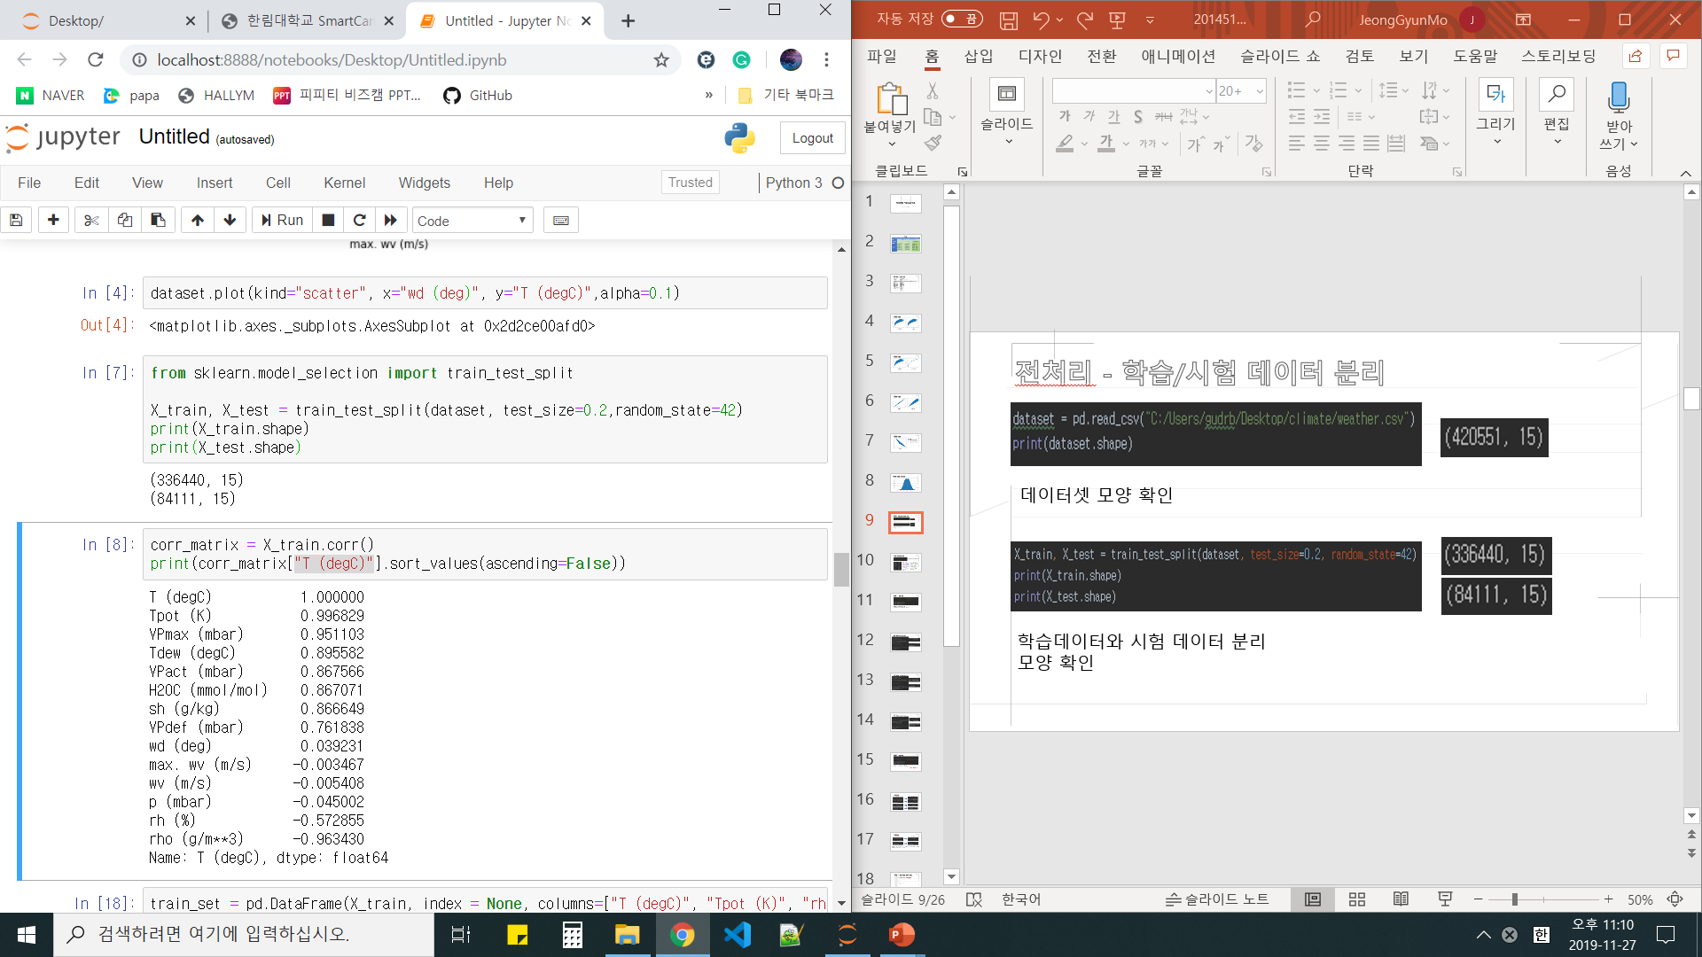
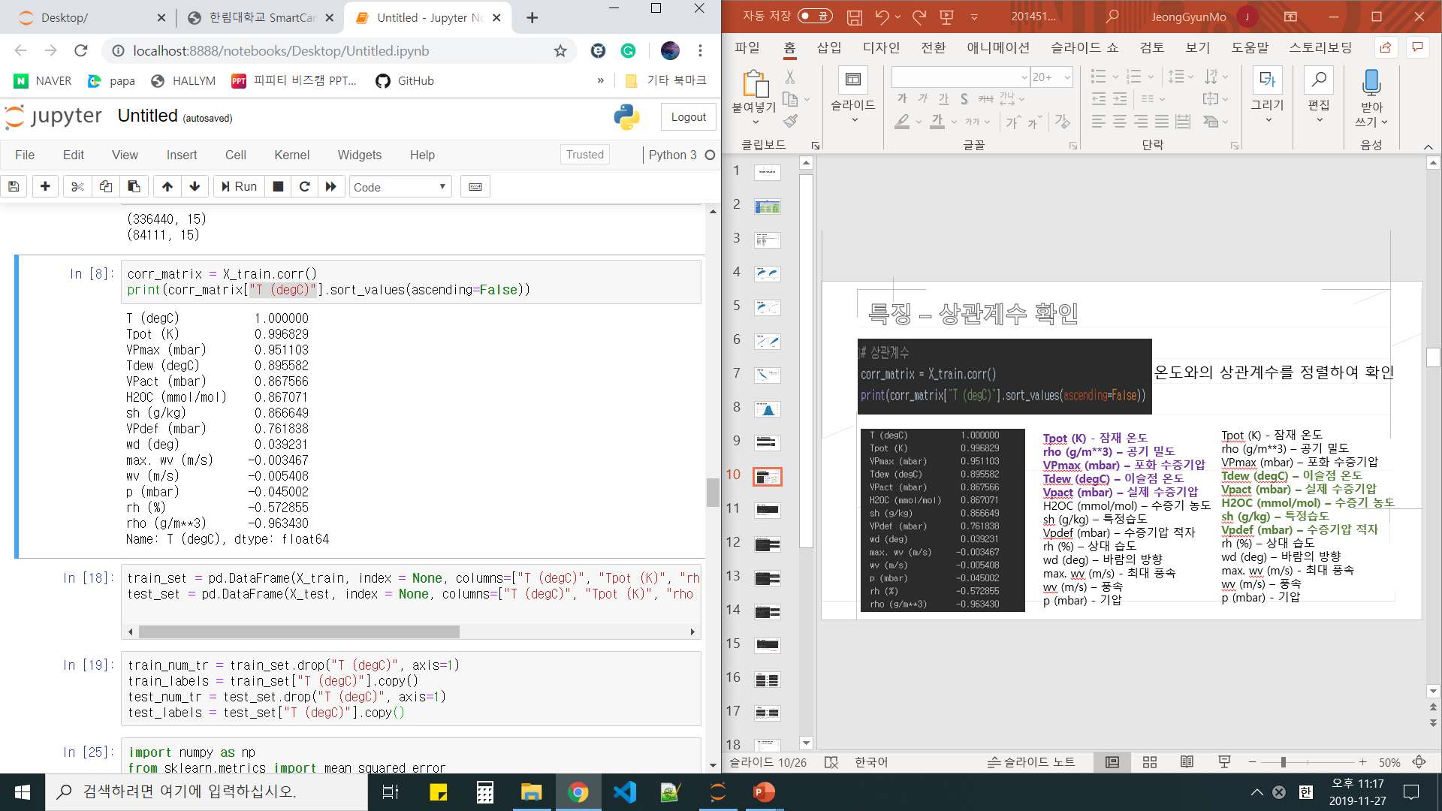
전처리 – 학습/시험 데이터 분석
상관계수가 높은 특징 5가지를 추출
(잠재온도, 공기밀도, 포화 수증기압, 이슬점 온도, 실제 수증기압)
Tpot (K) - 잠재 온도
rho (g/m**3) – 공기 밀도
VPmax (mbar) – 포화 수증기압
Tdew (degC) – 이슬점 온도
Vpact (mbar) – 실제 수증기압
학습 데이터와 시험 데이터 분리
상관계수가 낮은 특징 5가지를 추출
(이슬점온도, 실제수증 기압, 수증기농도,특정습도, 수증기압 적자)
Tdew (degC) – 이슬점 온도
Vpact (mbar) – 실제 수증기압
H2OC (mmol/mol) – 수증기 농도
sh (g/kg) – 특정습도
Vpdef (mbar) – 수증기압 적자
특징 – 상관계수 확인

Slide 8
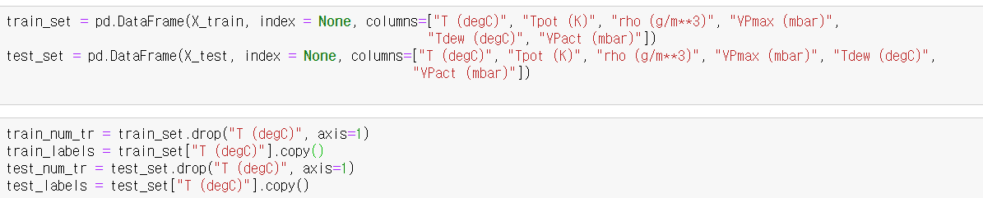
시스템 A – 특징 수출
상관계수가 높은 특징 5가지를 추출
(잠재온도, 공기밀도, 포화 수증기압, 이슬점 온도, 실제 수증기압)
Tpot (K) - 잠재 온도
rho (g/m**3) – 공기 밀도
VPmax (mbar) – 포화 수증기압
Tdew (degC) – 이슬점 온도
Vpact (mbar) – 실제 수증기압

Slide 9
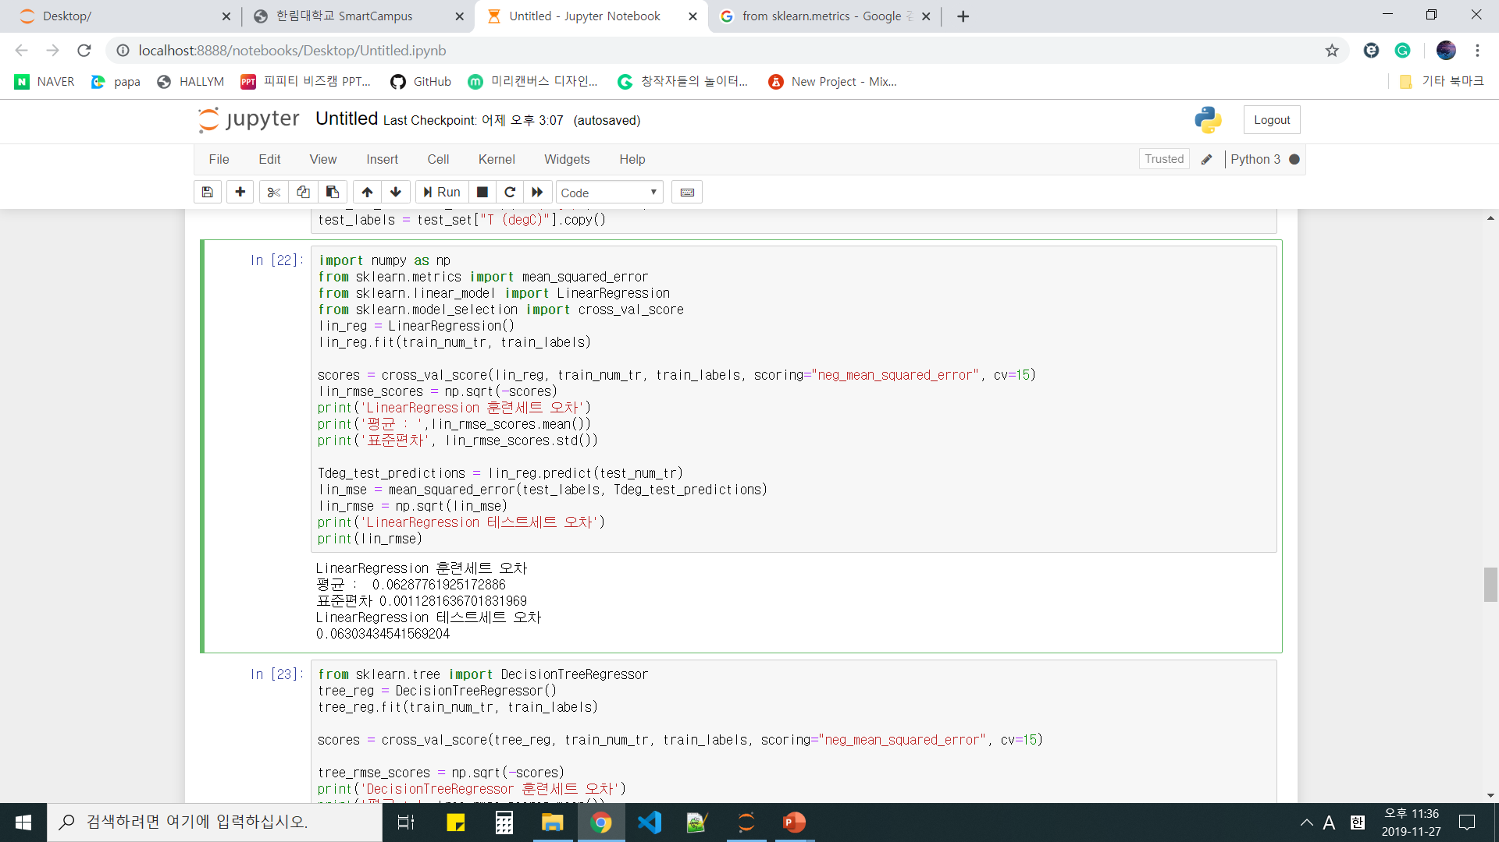
학습 RMSE - LinearRegression

Slide 10
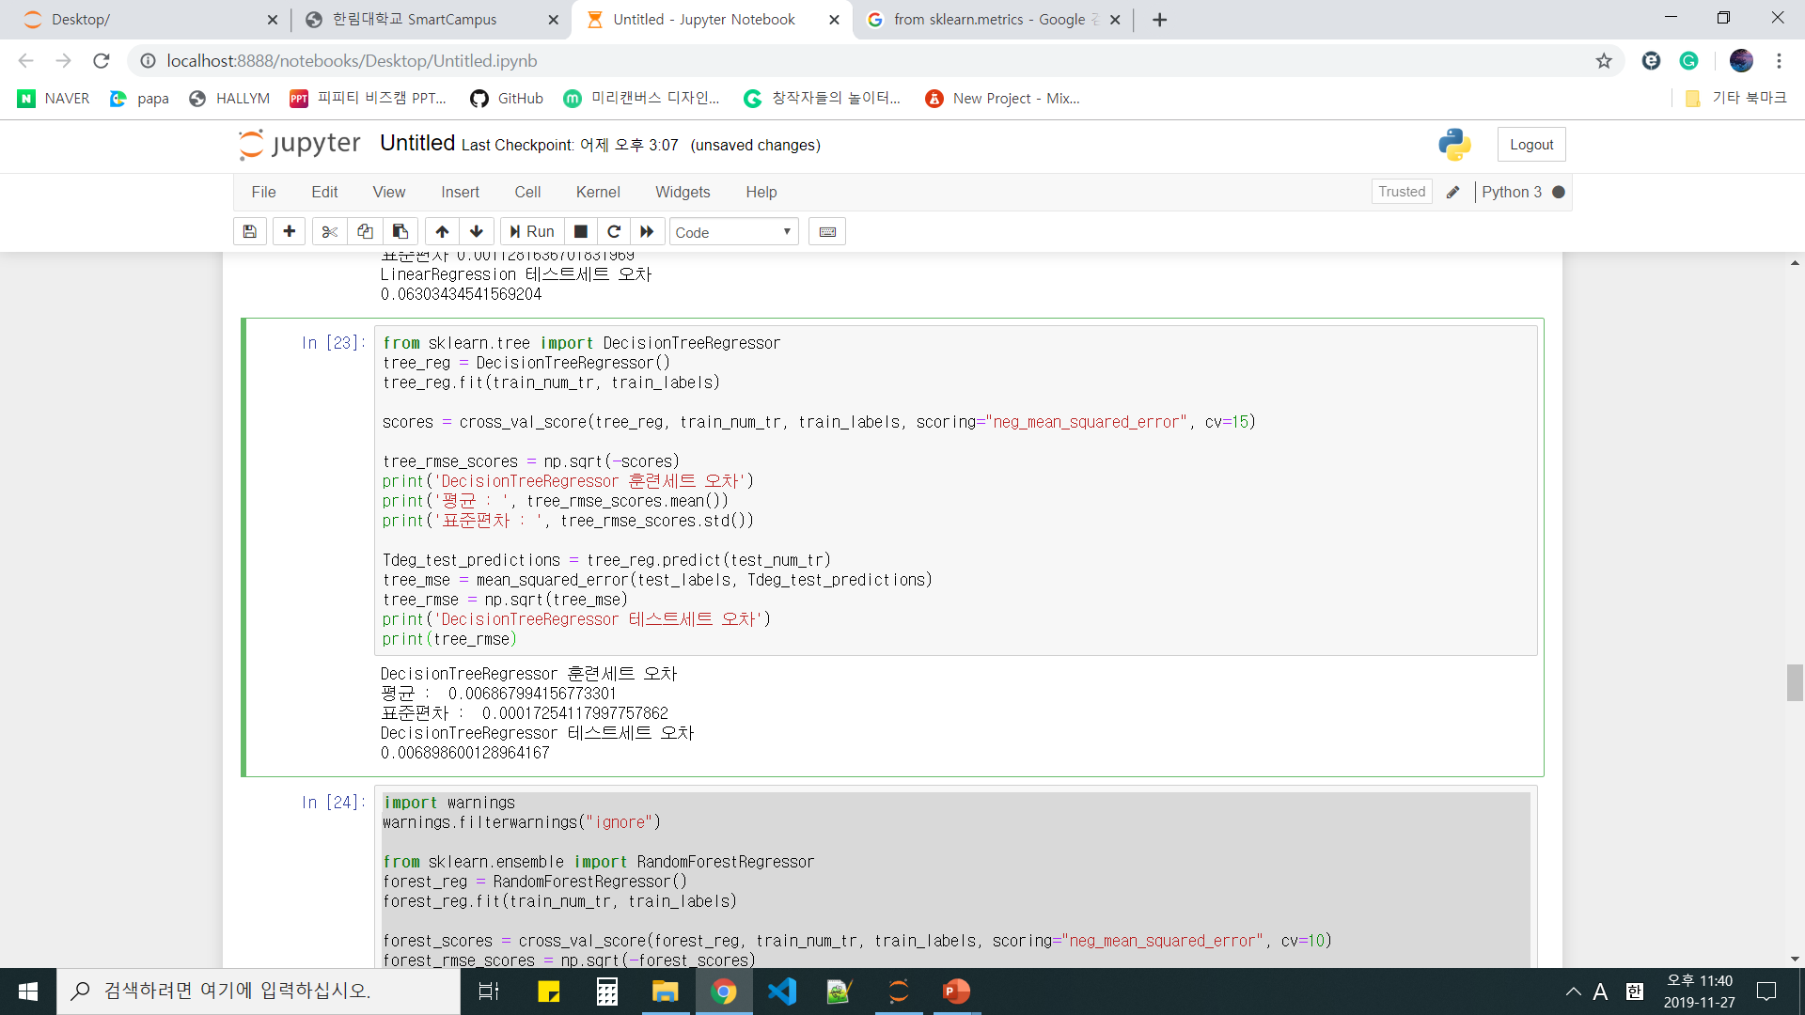
학습 RMSE - DecisionTreeRegressor

Slide 11
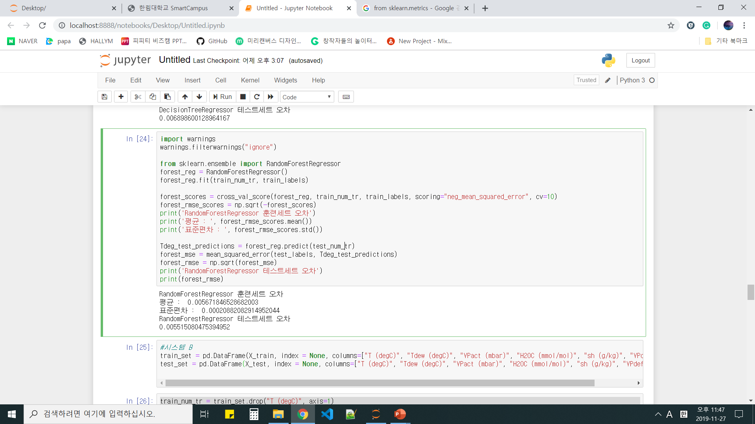
학습 RMSE - RandomForestRegressor

Slide 12
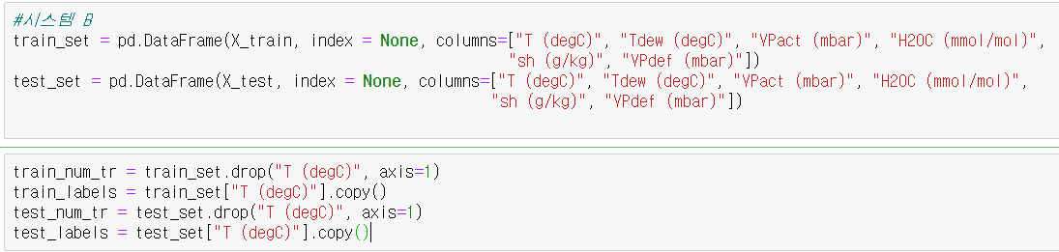
시스템B – 특징 수출
상관계수가 낮은 특징 5가지를 추출
(이슬점온도, 실제수증 기압, 수증기농도,특정습도, 수증기압 적자)
Tdew (degC) – 이슬점 온도
Vpact (mbar) – 실제 수증기압
H2OC (mmol/mol) – 수증기 농도
sh (g/kg) – 특정습도
Vpdef (mbar) – 수증기압 적자

Slide 13
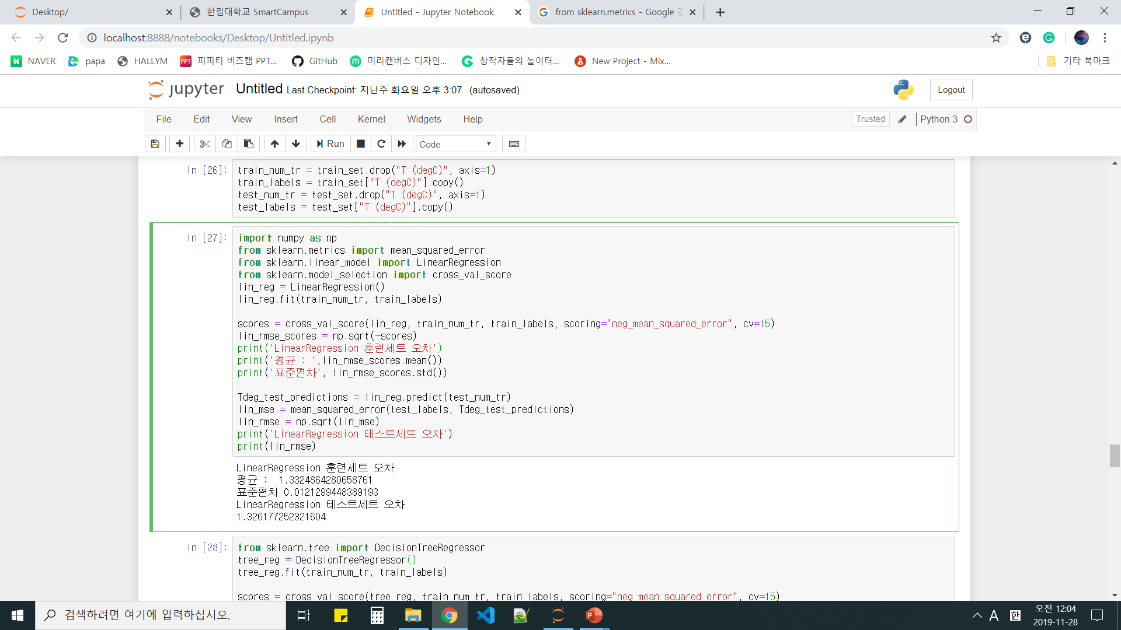
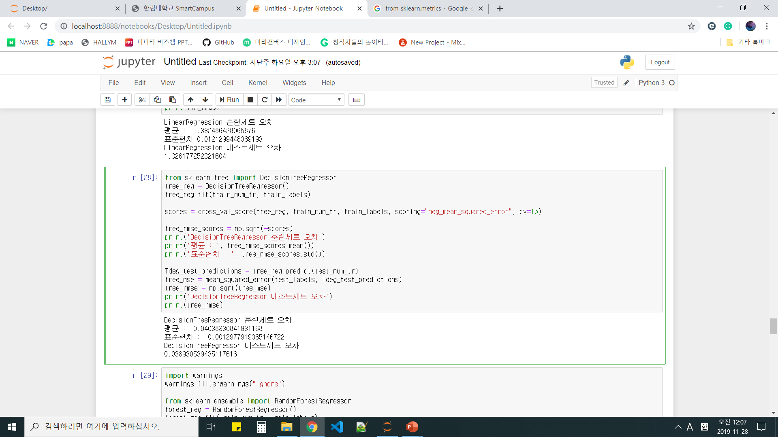
학습 결과
시스템 A
시스템 B

Slide 14
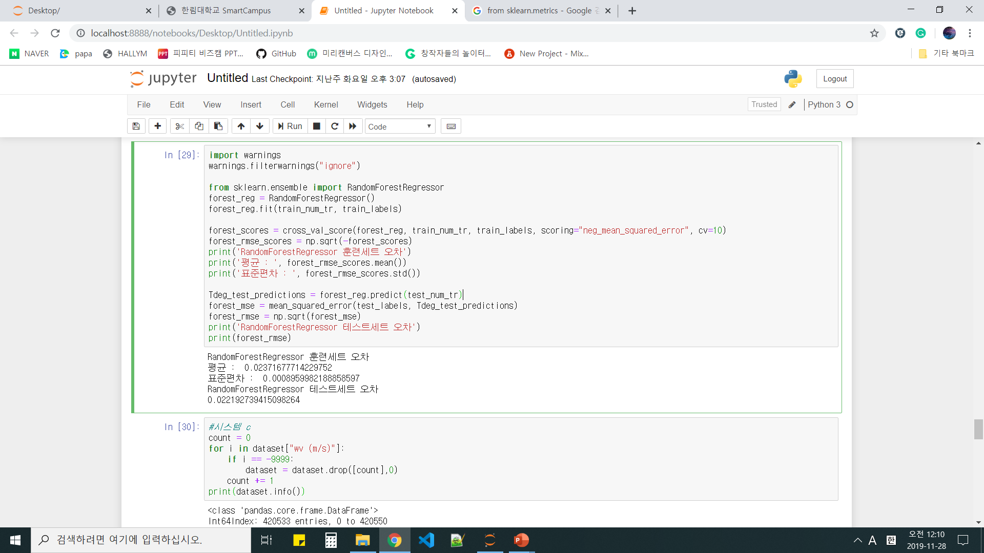
학습 결과
시스템 A
시스템 B
상관계수가 낮은 특징으로 학습한 결과가 상관계수가 높은 특징으로 학습한 결과보다
오차율이 높게 나온 것을 알 수 있습니다.

Slide 15
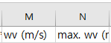
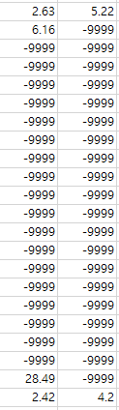
시스템 C – 특징 추출 및 데이터 클리닝
데이터에서 쓰레기 값 발견
wv (m/s) => 18개
풍속
max. wv (m/s) => 20개
최대풍속

Slide 16
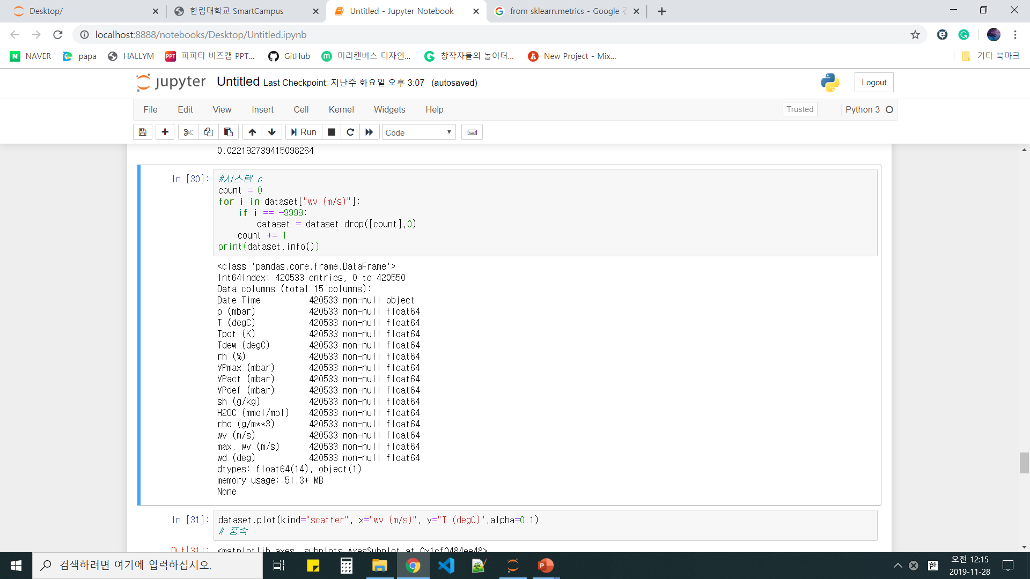
특징 추출 및 데이터 클리닝
특징이 “wv (m/s)”인 열에서
-9999값이 있는 인덱스의 행을 제거
=> 18개

Slide 17
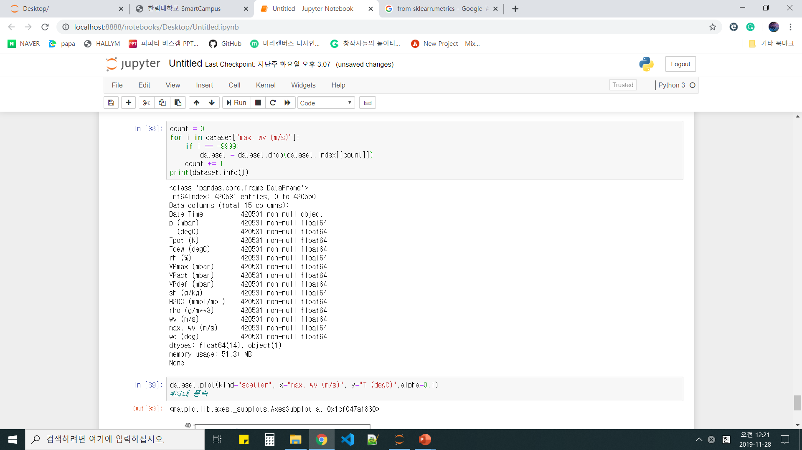
특징 추출 및 데이터 클리닝
특징이 “max. wv (m/s)”인 열에서
-9999값이 있는 인덱스의 행을 제거
=> 2개

Slide 18
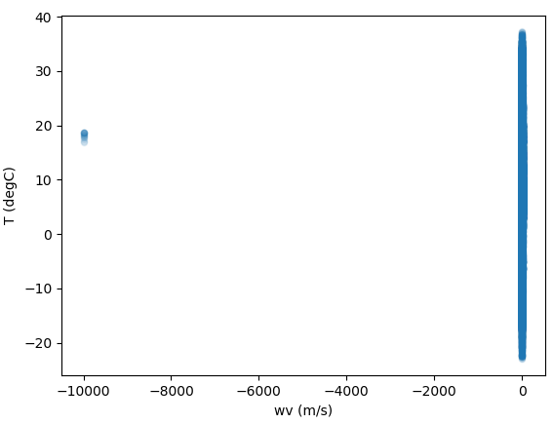
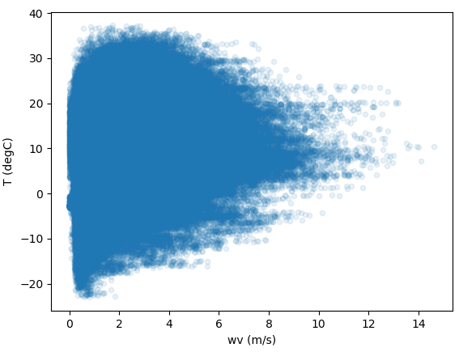
데이터 시각화
쓰레기 값 제거 전
쓰레기 값 제거 후

Slide 19
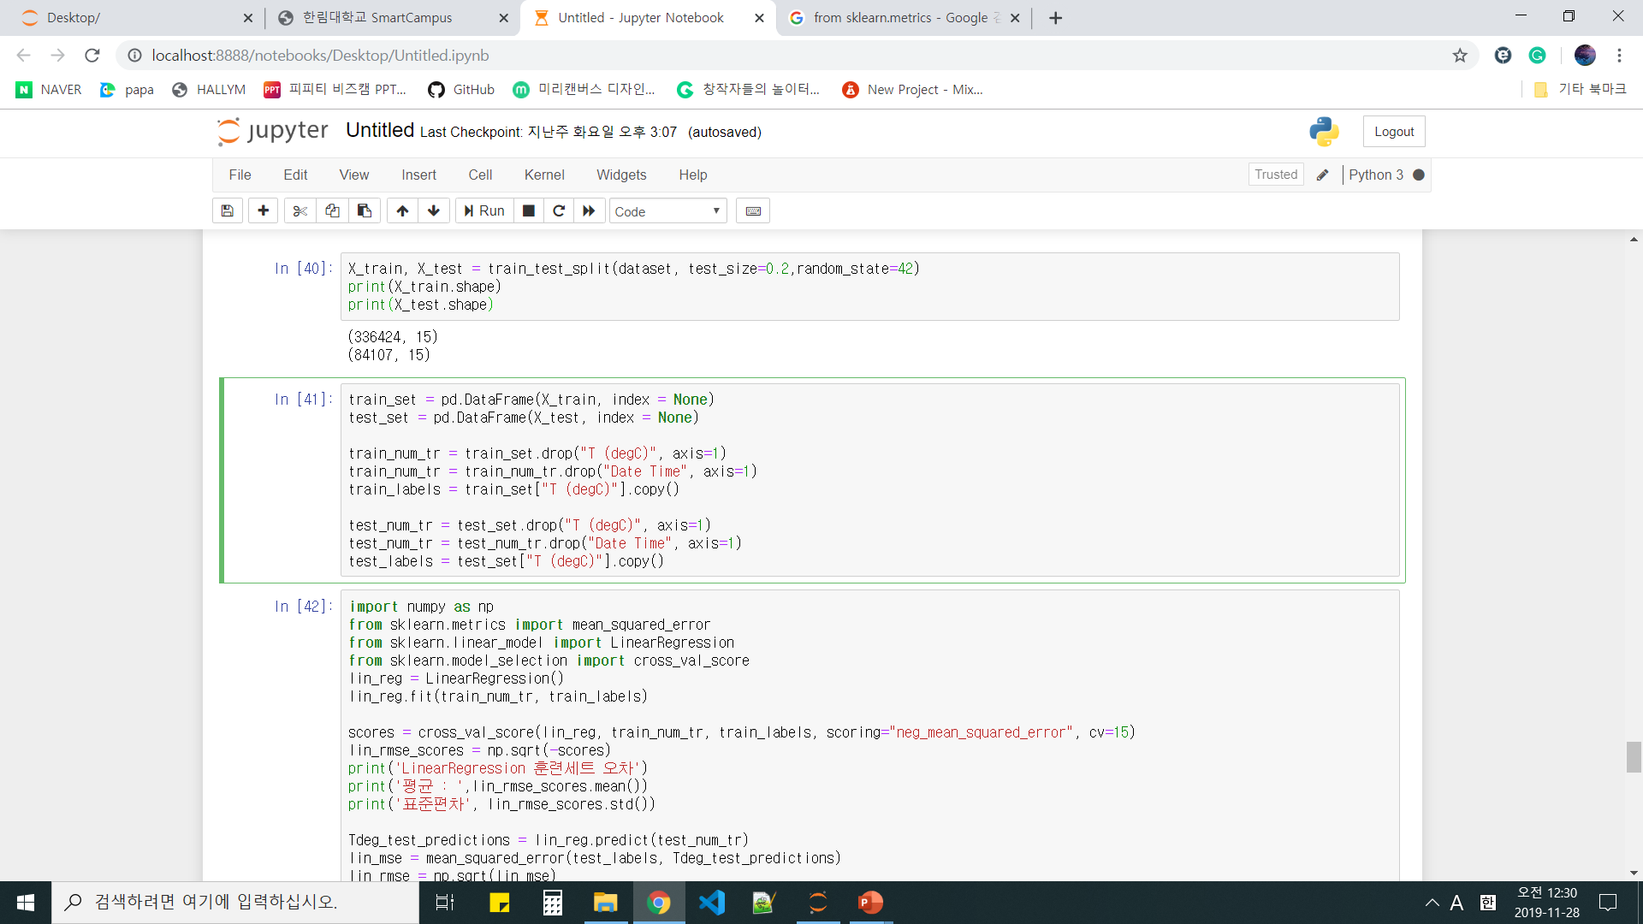
학습/시험 데이터 분리, 특징 추출
정제된 데이터세트를
학습데이터와
시험데이터로 분리
레이블인 온도 특징과
문자열 데이터인 날짜 특징을 빼고 학습, 시험 데이터를 저장

Slide 20
평가
 | LinearRegression | DecisionTreeRegressor | RandomForestRegressor
시스템 A (데이터 클리닝X) (상관계수 높은 특징 5개 추출) | 학습 : 0.06287 시험 : 0.06303 | 학습 : 0.00686 시험 : 0.00689 | 학습 : 0.00567 시험 : 0.00551
시스템 B (데이터 클리닝X) (상관계수 높지않은 특징 5개 추출) | 학습 : 1.33248 시험 : 1.32617 | 학습 : 0.04038 시험 : 0.03893 | 학습 : 0.02371 시험 : 0.02219
시스템 C (쓰레기 값 제거) (문자열 특징 제외한 모든 특징 사용) | 학습 : 0.00932 시험 : 0.00934 | 학습 : 0.00704 시험 : 0.00725 | 학습 : 0.00575 시험 : 0.00550
데이터의 분포도가 고르고, 데이터의 특징들의 값 차이가 크지 않아서
오차율이 적게 나온 것으로 예상

Slide 21
감사합니다.

